Slide 1
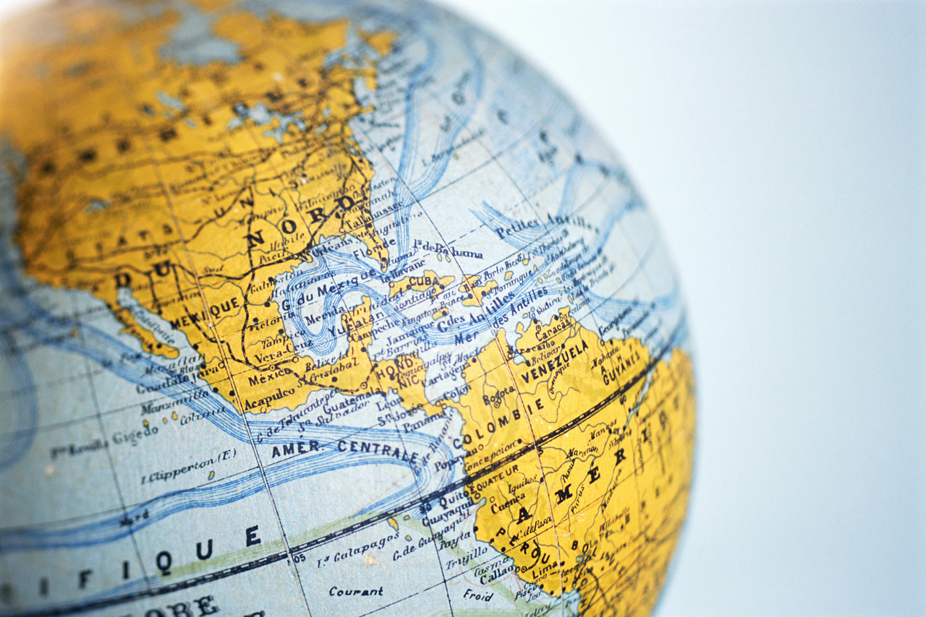
감성경영과 인간경영
㈜코글로닷컴 이금룡 회장
krlee@koglo.com

Slide 2
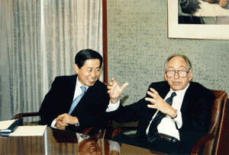
1. 제 4의 물결을 이해하라!
엘빈 토플러 박사는 1980년에 ‘제 3의 물결’이라는 저서에서 앞으로의 시대는 지식·정보화시대가 도래 할 것이라고 예언하였다. 엘빈토플러 박사의 예언대로 Computer의 출현과 Software 산업의 발달, 인터넷의 보급, Mobile에 의한 스마트폰의 대중화와 이제는 인공지능(A.I)에 의한 4차 산업혁명이 가시화되고 있다.(Big data, 드론, 인공지능 Robot, 자율 주행차)
또 한편으로는 이러한 기술과 과학의 진전과 더불어 인간의 감성을 바탕으로 하는 제 4의 물결이 도래하고 있다. 제 4의 물결은 ‘창조와 상상력’을 바탕으로 문화, 예술, 디자인, 엔터테인먼트 분야와 건강, 친환경, 뷰티 분야로 확대되고 있다.

Slide 3
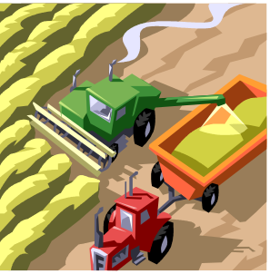
2. 제1의 물결 농업혁명
농업은 지금부터 약 10,000년 전에 터키의 카라카다 지방에서 씨앗을
뿌린 흔적이 발견되면서 농업이 시작된 것으로 판단.
농업은 강우량에 따라서 년간 500mm이하에서는 유목, 500mm에서 1,000mm에서는 밭농사가 이루어지고 벼농사는 1,000mm이상의 강우량이 필요하며 서로 생활 양식이 다름.
모든 부의 원천이 토지에서 생산되는 경작물이므로 비옥한 토지를 차지하기 위한 영토전쟁이 일상화됨.
농업 혁명이 진전되면서 단위당 수확량이 늘어나 잉여농산물이 생겨나면서 빈부의 격차가 커지게 되고 일반적으로 수확량을 서로 반분하는 지주전호제가 보편화됨.
근대국가, 특히 2차 대전 후 토지개혁을 성공적으로 실시한 한국·일본·대만등은 경제성장을 이루었으나, 필리핀·말레이지아·아르헨티나 ·브라질 등 토지 개혁을 이루지 못한 국가들은 경제성장에 장애로 작용.
대한민국은 1949년 6월 21일 농지개혁법에 의하여 농민의 92%가 자영농이 됨
(토지 소유 상한제 실시)

Slide 4

3. 제2의 물결 공업화·산업혁명
공업화는 영국에서 1710년, 면직물공업 부터 시작됨
(면화의 재배지가 인도에서 미국 남부, 호주 등으로 확대)
1770년 증기기관, 1830년 기차가 발명되고, 1851년 제 1회 만국박람회를 개최하여 대영제국의 위용을 과시 (영연방의 설립)
뒤이어 독일 · 프랑스 · 미국 등이 공업화가 이루어지고 제국주의에 의한 시장 쟁탈전이 세계적으로 나타남 (1840년 아편전쟁, 1860년 북경조약)
아시아에서는 일본이 1868년 메이지유신을 단행하며 근대화에 성공. 후쿠자와 유키치의 「서양 사정(1866)」등이 영향을 끼침. 일본은 세계 3위의 경제대국으로 150년 이상 된 기업만 22,000개, 노벨과학상 22명이 수상
대한민국은 1961년 박정희 대통령 집권 이래, 경제개발 5개년 계획을 실시하고 특히 1974년부터 강력한 중화학 공업정책이 주도하였음.
1964년 1억불 수출을 시작으로 1977년 100억불을 달성하였고, 2011년 무역(수출입) 1조를 돌파함. (세계 6위의 수출대국)
이병철(삼성), 정주영(현대), 박태준(포철), 김우중(대우)등, 민간 경제인의 헌신적인 노력이 있었으며 특히 삼성의 반도체·가전, 현대의 자동차·조선산업은 대한민국의 위상을 고양시킴.

Slide 5

4. 제3의 물결 지식정보화의 혁명
컴퓨터의 등장과 Software 산업의 약진
1970년대 초 IBM에서 업무용 컴퓨터를 발매하기 시작하고, 1976년 애플이 개인용 컴퓨터를 생산하기 시작함.
한국에서는 1980년대부터 삼성전자, LG전자, 삼보컴퓨터 등이 생산
컴퓨터에 사용되는 Software도 속속 개발되어 Microsoft사의 Window Series가 대표적이며 국내 고유 Software로는 1990년도에 설립된 ‘한글과 컴퓨터’가 견실한 성장을 하고 있음.
한국에서는 독자적인 Software보다는 응용 Software, 즉 System Integration 분야가 크게 성장하고 있는 바 대표적인 기업이 삼성 SDS, LG CNS, SK C&C가 있다.
최근에는 이러한 Software의 중요성이 더욱 커지고 있다. 이제는 Hardware내에 Software가 내장된 임베디드 Software가 발전하고 있음. 특히 자동차는 이제 커넥티드카(인터넷과 연동), 스마트카(Software 기능강화), 자율주행차, 무인자동차로 진화하고 있는 바 Software역량이 경쟁력을 결정하고 있음.

Slide 6
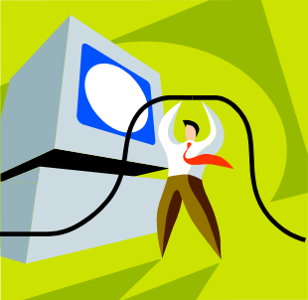
4. 제3의 물결 지식정보화의 혁명
2) 인터넷혁명과 Mobile 시대의 도래
1991년 인터넷의 www(World Wide Web)이 영국의 ‘팀 버너스리’에 의하여 발명되고, 1994년 네스케이프사 웹 브라우저가 실용화되면서 1995년부터 Yahoo, Amazon등이 출현하여 본격적인 인터넷 시대가 시작됨.
신경제라는 표현이 등장하며 상거래·금융·컨텐츠 등 모든 분야에서 인터넷과 접목되어 경제가 확대되는 인터넷 중심 산업의 역할이 증대.
대한민국은 1998-2000년 사이에 서울 강남을 중심으로 인터넷 벤처기업(Naver, Daum, Auction, Interpark, 안철수 연구소 등)이 생겨남 → 벤처 Boom 조성
1994년부터 본격적으로 보급되기 시작한 휴대폰은 1996년 CDMA의 독자적인 기술로 011, 016, 017, 019등 Mobile시대가 도래함.
2007년부터 Apple사의 스마트폰이 새롭게 등장하며 인터넷 Web 중심의 산업에서 스마트폰의 App(Application) 중심으로 경제축이 이동하고 있음.
한국에서는 삼성의 Galaxy Series가 세계 1위의 시장점유율을 나타내고 있으며 카카오, 배달의 민족 등이 출현하고 우버, 에어비앤비와 같은 공유경제도 활성화 되고 있음.

Slide 7
4. 제3의 물결 지식정보화의 혁명
3) 제 4차 산업혁명의 시작
증기기관에 의한 1차 산업혁명, 전기에너지에 의한 대량 생산체제의 2차 산업혁명, 그리고 인터넷으로 대변되는 3차 산업혁명에 이어 새로운 산업혁명이 시작되고 있다.
2016년 1월 스위스 다보스에서 ‘4차 산업혁명’을 주제로 세계 경제 포럼이 개최되면서 본격적인 4차 산업혁명 시대를 알리고 있다.
4차 산업혁명의 핵심은 인공지능(Artificial Intelligence) 기술의 비약적인 발전으로 이루어졌다. 기계학습(Machine learning)으로 대표되는 컴퓨터의 기술진보는 종래의 Data저장이나 기존 프로그램이 따라서 운용되는 정보시스템의 체계를 완벽하게 바꾸어 놓았다.
캐나다 토론토대학의「제프리 힌튼」교수가「Deep Learning」기법을 개발하여 컴퓨터가 인간처럼 스스로 추론과 데이터 분석을 하는 것으로 인간만이 가능하다고 여겨졌던 ‘직관’의 길이 가능해졌다.
향후 Big Data, 드론, 자율주행차, IOT, 의료산업, Fintech 등 산업 및 직업 전반에 커다란 영향을 미칠 전망으로 국가와 산업경쟁력의 핵심 키워드로 등장

Slide 8
4. 제3의 물결 지식정보화의 혁명
4) Digital 혁명의 특징 ①
정보형(Information)인간에서 지식형(Intelligence)인간으로 진화하고 있다.
일반적으로 ‘정보’라는 의미에는 영어로 ① Data ② Information ③ Intelligence의 3가지 의미가 있다.
DATA : 공개된 자료로서 타인이 만들어 놓은 자료를 의미한다
Information : DATA단계의 정보를 정리(Scrap, Memo, Memory)하고 자신의 경험도 이 단계에서 중요한 자산이다
Intelligence : Information단계의 정보를 가지고 자신만의 분석, 해석, 통찰력을 발휘하여 고유의 전략, Contents, Know-How, Story등을 만들어내는 것으로 진정한 지식이라고 할 수 있다.
이러한 지식의 특징은 일정한 수준에 이르기 위하여는 양질전환의 법칙(1만 시간의 법칙)이 적용된다. 즉 지식은 일정한 수준이 되어야 폭발성을 지닌다.
특히 자신이 ① 좋아하고 ②잘하는 것 ③가치 있는 것을 추구하는 사람이 유리하다.
네이버의 지식검색, 매일경제의 지식포럼, 이랜드의 지식경영이 대표적이다.

Slide 9
4. 제3의 물결 지식정보화의 혁명
4) Digital 혁명의 특징 ②
Digital 혁명의 가장 큰 특징은‘승자의 독식’, ‘1등만 살아남는다’는 원리이다 (Winner takes it all)
기본적으로 Analogue 기술은 기술 차제가 0부터 9까지 이루어지는 10진법인데 비하여 Digital기술은 0과 1로 이루어지는 2진법의 형태로 되어있다.
이러한 현상은 ①정보의 비대칭성이 감소함으로써 쉽게 정보를 얻을 수 있다는 점 ②전자상거래에 의한 On-line 유통의 보편화로 지역적 유통차별화가 없어진 점 ③집단지성으로 무장한 Smart Customer의 등장 등이 주요 원인이다.
기업에 이러한 현상을 가장 먼저 적용한 경영자는 GE의 잭 웰치로 1981년 46세의 나이에 CEO로 취임한 뒤 1,2등 사업만 남겨 놓고 모두 매각하여 11만명이 GE를 떠남으로써 중성자탄이라는 별명을 얻음.
국내에서는 1993년 신경영을 선언한 이건희 회장이 1995년도에 “아무도 2등을 기억하지 않는다”는 경영방침을 선포하고 1등 주의에 매진하여 비약적인 성장을 거두었다. 가전에서 Sony를 누르고 휴대폰은 Nokia를 누르며 반도체는 지속적으로 압도적 1등을 고수하고 있다.

Slide 10
5. 제4의 물결 창조와 상상력의 물결
1) 이성의 시대에서, 감성의 시대로
2000년 저명한 덴마크의 미래학자인 ‘롤프 옌센’은 그의 저서 ‘Dream Society’에서 제 3의 물결인 지식·정보화 다음 사회로 감성이 주도하는 ‘Emotional Society’가 도래할 것으로 예언. 미국의 다니엘 핑크, 다니엘 골만 등 많은 학자들이 이에 관한 연구보고를 발표
1543년 코페르니쿠스가 지동설을 발표한 뒤에 과학혁명이 시작되었고 특히 르네상스 시대를 거쳐 1637년 데카르트는 그 유명한 ‘나는 생각한다. 고로 나는 존재한다’는 명제를 주장하며 인간의 사유능력(이성)이야 말로 진리를 탐구하는 유일한 길임을 주장.
특히 이성을 바탕으로 진리(자연의 법칙)를 탐구하는 수단으로서 수학을 가장 기본으로 함으로써 근대 초기에는 수학자이자 철학자가 탄생함. (데카르트, 뉴튼, 라이프니츠, 파스칼 등) 또한 이성을 근본으로 하는 합리주의는 수학, 과학을 바탕으로 기술의 개발을 가속화하고 공업혁명, 지식·정보의 시대를 가능케 함
이러한 이성의 시대에서 제4의 물결은 외부의 지각을 통한 감성을 중시하며 성공보다는 행복을 주제로 하는 행동양식의 변화가 나타남

Slide 11
5. 제4의 물결 창조와 상상력의 물결
2) 감성의 시대에서는 감동이 핵심 키워드
감성은 ①소통 ②공감 ③감동의 3단계로 이루어져 있다. 소통 단계에서는 진정성, 상대방을 인정하는 자세가 중요하며, 공감단계에서는 정소적 유대감이 필요하다. 최고의 단계는 ‘감동’으로서 감동을 주는 어떠한 사업이나 행위도 제 4의 물결에서 ‘부’를 이룩하는 기초가 된다.
이러한 감성을 감동으로 올리기 위해서는 그 바탕에 ‘창조와 상상력’이 뒷받침 되어야 한다. 이러한 ‘창조와 상상력’은 인간의 우뇌 활동으로서 과학과 합리주의를 추구하는 좌뇌 활동과는 구별된다.
기업의 입장에서는 어떻게 하면 고객을 감동시키느냐?가 최대의 과제이다. 그러므로 고객의 체험을 통한 체험마케팅이 중요해진다
인간의 신체에 대한 중요성도 높아져서 건강과 아름다움이 제 4의 물결에서 중심 화두로 대두되고 있다.

Slide 12
5. 제4의 물결 창조와 상상력의 물결
3) 신 산업의 성장
제 4의 물결에서는 감성을 바탕으로 창조와 상상력이 발휘되는 시대이므로 이러한 변화에 따른 새로운 산업이 크게 성장함.
우선 Design산업이 핵심 산업으로 부상하고 있음. 제품경쟁력에 있어서 가장 중요한 요소로 등장하고 있다.
감성산업으로서 문화·예술·엔터테인먼트·스포츠·게임 등의 산업이 약진하고 있는데 대한민국의 경우에 한류의 Boom으로 엔터테인먼트 산업은 물론 화장품·의류 등 관련 산업의 수출도 늘고 있다.
Beauty와 Health 관련 산업도 새롭게 조명되고 있다. 아모레퍼시픽을 비롯한 화장품 산업과 Health Care등 건강 관련 산업 등이 떠오르고 있다. Bio산업도 중시되고 있다.
오감의 하나인 미각과 건강을 함께 갖춘 농업과 식품 산업 등이 첨단 ICT기술과 결합하면서 새로운 분야를 개척하고 있다.
친환경 Energy 산업도 신 산업 중 중요한 분야이다. 태양광, 풍력 등 환경과 관련된 산업도 유망 분야이다.

Slide 13
5. 제4의 물결 창조와 상상력의 물결
4) 제 4의 물결과 창조경영
제 4의 물결의 특징은 창조경영이다. 창조경영은 과학과 이성을 바탕으로 한 제 3의 물결과 대비되는 인간의 ‘직관’을 바탕으로 새로운 체계를 열어가는 것이다.
창조경영은 ① 도저히 풀리지 않는 문제를 새로운 시각으로 풀어가는 능력 ② 기존 제품이나 시스템을 융합하여 새로운 서비스나 제품을 만드는 것으로 정의할 수 있다 (스마트폰)
창조경영의 대표적인 경영자로 Steve Jobs를 꼽고 있는 바, Steve Jobs가 추구하는 철학은 1997년 TV광고로 나타난 “Think Different”이다. “다르게 생각하라” “차이를 내라”는 화두를 내걸고 1등 보다는 차별화된 제품을 소개하는데 주력하였다.
또한 Steve Jobs는 인간의 잠재적 욕구나 욕망이 제품 개발의 핵심 요소임을 주장하고 ‘Simplicity’라는 표어로 제품 개발을 선도하였다.
최근 창조 경영의 경향은 ‘개념설계(Conceptual Design)’라는 기존 고정관념에서 벗어나 새로운 개념을 끊임없이 제시하여야 한다고 주장한다.
창조경영은 한 개인의 탁월한 능력으로 이루어지는 것이 아니라 실패를 용인하는 문화가 필요하다.

Slide 14
<맺음말>
지속성장이란 변화를 기회로 활용하는 활동이다.
지속성장의 Model은 다음과 같이 그려볼 수 있다.
현재의
경쟁력
창조(CREATION)
혁신(INNOVATION)
• 끊임없는 진화가 일어난다
• 1등 전략으로 압도적 1등이 중요하다
• 생산성을 높이고 브랜드 인지도를 올린다
• 변화를 기회로 활용
• 고정관념에서 벗어나는 것이 중요
• Speed·혁신·규모가 경쟁력
• 차세대 품목이 꼭 필요하다
• 항상 Risk가 상존한다
• 실패를 용인하는 문화가 중요하다

Slide 15
Thank you!
㈜코글로닷컴
(www.koglo.com)
대표 이 금 룡
Tel: 02-558-5875, Fax: 02-558-5876
e-mail: krlee@koglo.com

